Slide 1
Linguagem SQL Básico

Slide 2
Linguagem SQL Básico
DML (Data manipulation language)
Insert
Update
Delete

Slide 3
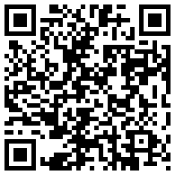
DML (Data manipulation language)
Insert
Insere valores (registros) na tabela
Insere em apenas uma tabela!!!
Sintaxe
Insert into [tabela] ([campos])
values([dados])
Mais referências
Notes:
Para podermos selecionar os dados, antes precisamos ter os cadastrados, para isso temos o comando INSERT.
Este comando insere uma ou mais linhas em uma única tabela, basta informar o nome da tabela, campos e os valores.
Mais referências:
http://msdn.microsoft.com/pt-br/library/ms174335.aspx

Slide 4
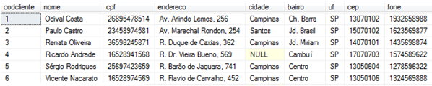
DML (Data manipulation language)
Exemplo
TbClientes
Insert into tbclientes (nome,cpf,endereco,cidade,bairro,uf,cep,fone)
values(‘Luis Felipe de O.’,’75462345’,
’Rua 19’,’Campinas’,’Campos ’,’SP’,’13050456’,’1935648974’)
Notes:
Lembre-se que a ordem dos valores devem seguir os mesmos das colunas citadas ou, caso não informadas no comando, segue a da criação da tabela.

Slide 5
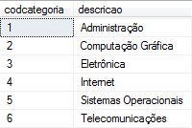
DML (Data manipulation language)
TbCategoria
Insert into tbCategoria (descricao)
values(‘Auto-Ajuda’)
Cadastre na tbCategoria,
a categoria
Auto-Ajuda

Slide 6
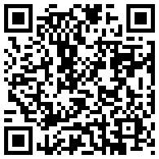
DML (Data manipulation language)
Mais referências
TbCategoria
Insert into tbCategoria (descricao)
values(‘Auto-Ajuda’),
(‘Didático’),
(‘Biografia’)
Notes:
A partir do SQL Server 2008, a partir de um comando INSERT podemos inserir até mil registros de uma vez, basta dividir entre parênteses e vírgulas.
Mais referências:
http://msdn.microsoft.com/pt-br/library/dd776382.aspx

Slide 7
DML (Data manipulation language)
Update
Edita/Atualiza valores em registros
Importante informar
qual registro será alterado!!!
Sintaxe
Update [tabela]
set [campo] = [valor]
where [condição]
Notes:
Para modificar um registro já cadastrado, utilizamos o comando UPDATE, o qual informamos o que modificar e qual valor ele deverá assumir.

Slide 8
DML (Data manipulation language)
Exemplo
Update tbclientes set Bairro = ‘Novo Campos Eliseos’
where nome = ‘Luis Felipe de O’
Update tbclientes
set Cidade = ‘Andradas’, Uf = ‘MG’
where codCliente = 2

Slide 9
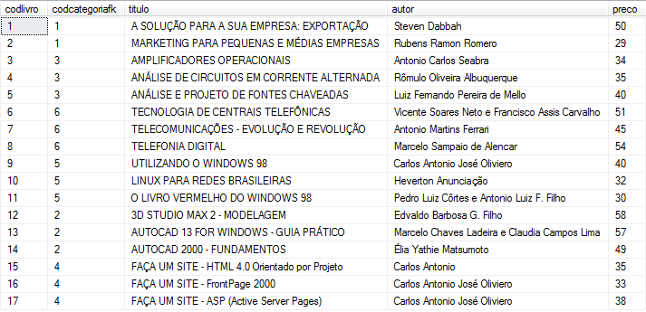
DML (Data manipulation language)
TbLivros
50-(50*0,1) = 45
Desconto de 10% em todos os produtos da loja!!!
Update tblivros
set preco = preco-(preco*0.1)
Update tblivros
set preco *= 0.9

Slide 10
DML (Data manipulation language)
Delete
Deleta registros
Importante informar
qual registro será deletado!!!
Sintaxe
Delete from [tabela]
where [condição]
Notes:
O comando DELETE remove a linha indicada através da cláusula WHERE.

Slide 11
DML (Data manipulation language)
Exemplo
Delete from tbclientes
where nome = ‘Luis Felipe de O’

Slide 12
DML (Data manipulation language)
Exercícios

